Slide 1
Керування пам'яттю
Memory Management

Slide 2
Керування пам'яттю
Купа та стек
Вказівники та посилання
Робота з динамічною пам’яттю

Slide 3

HEAP або Купа

Slide 4
Купа – назва структури даних за допомогою якої реалізований динамічний розподіл пам’яті, а також об’єм пам’яті зарезервований під цю структуру.

Slide 5
Купа – назва структури даних за допомогою якої реалізований динамічний розподіл пам’яті, а також об’єм пам’яті зарезервований під цю структуру.
Динамічний розподіл пам’яті – спосіб виділення пам’яті для об’єктів в програмі під час виконання програми.

Slide 6
Купа – назва структури даних за допомогою якої реалізований динамічний розподіл пам’яті, а також об’єм пам’яті зарезервований під цю структуру.
Динамічний розподіл пам’яті – спосіб виділення пам’яті для об’єктів в програмі під час виконання програми.
Для чого потрібна купа ?

Slide 7
Купа – назва структури даних за допомогою якої реалізований динамічний розподіл пам’яті, а також об’єм пам’яті зарезервований під цю структуру.
Динамічний розподіл пам’яті – спосіб виділення пам’яті для об’єктів в програмі під час виконання програми.
Для чого потрібна купа ?
Принцип роботи купи

Slide 8

СТЕК

Slide 9
Стек – структура даних (різновид списку), яка працює за принципом LIFO (last in, first out).

Slide 10
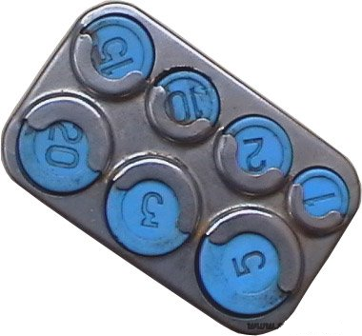
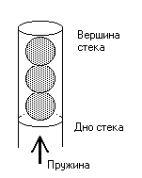

Slide 11
Стек – структура даних (різновид списку), яка працює за принципом LIFO (last in, first out).
Апаратний стек – неперервна ділянка пам’яті, яка адресується регістрами ESP (вказівник на вершину стеку) та SS (селектор сегменту стека).

Slide 12
Стек – структура даних (різновид списку), яка працює за принципом LIFO (last in, first out).
Апаратний стек – неперервна ділянка пам’яті, яка адресується регістрами ESP (вказівник на вершину стеку) та SS (селектор сегменту стека).
Команди PUSH та POP

Slide 13
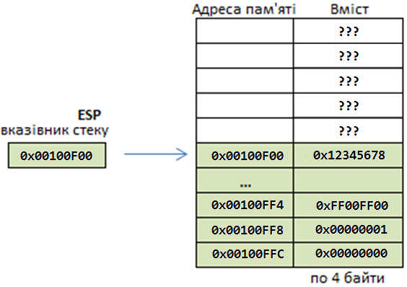

Slide 14
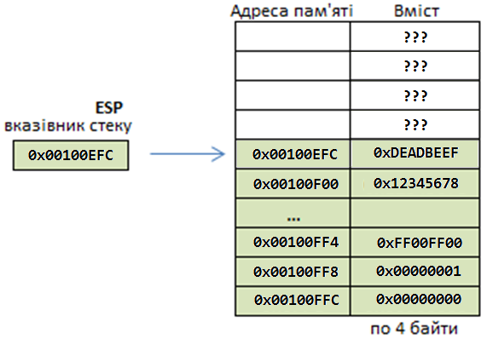
PUSH

Slide 15
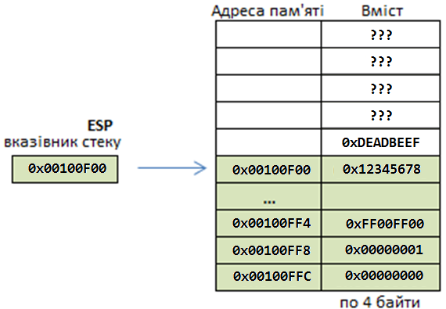
POP

Slide 16
Стек – структура даних (різновид списку), яка працює за принципом LIFO (last in, first out).
Принцип роботи
Апаратний стек – неперервна ділянка пам’яті, яка адресується регістрами ESP (вказівник на вершину стеку) та SS (селектор сегменту стека).
Команди PUSH та POP
Передача параметрів функції через стек

Slide 17
int max( int a, int b, int c );

Slide 18
int max( int a, int b, int c );
max( 30, 12, 1950 );

Slide 19
int max( int a, int b, int c );
max( 30, 12, 1950 );
push 79Eh ; 1950
push 0Ch ; 12
push 1Eh ; 30
call max

Slide 20
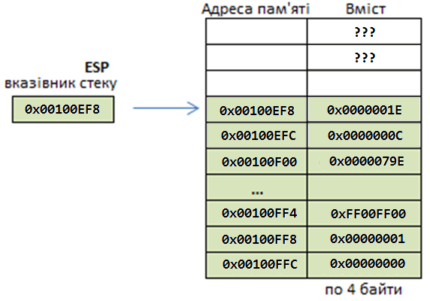

Slide 21
Стек – структура даних (різновид списку), яка працює за принципом LIFO (last in, first out).
Принцип роботи
Апаратний стек – неперервна ділянка пам’яті, яка адресується регістрами ESP (вказівник на вершину стеку) та SS (селектор сегменту стека).
Команди PUSH та POP
Передача параметрів функції через стек
Адреса повернення з функції

Slide 22

int max( int a, int b, int c)
{
...
return x;
}
void main( int argc, char* argv[] )
{
...
max( 30, 12, 1950 );
...
}

Slide 23
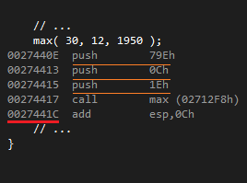

Slide 24
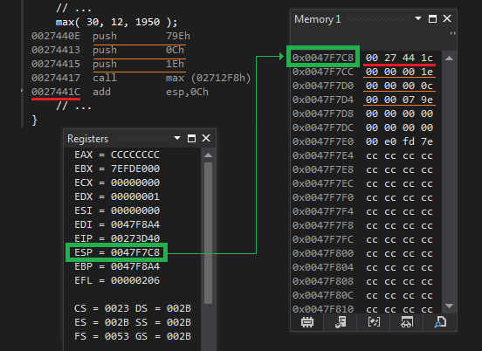

Slide 25
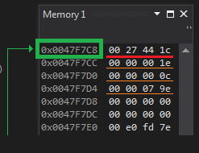

Slide 26
Стек – структура даних (різновид списку), яка працює за принципом LIFO (last in, first out).
Принцип роботи
Апаратний стек – неперервна ділянка пам’яті, яка адресується регістрами ESP (вказівник на вершину стеку) та SS (селектор сегменту стека).
Команди PUSH та POP
Передача параметрів функції через стек
Адреса повернення з функції
Стек викликів функцій (call stack)

Slide 27
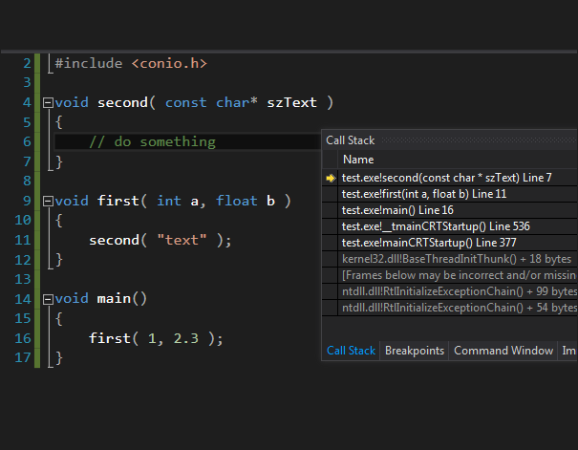

Slide 28
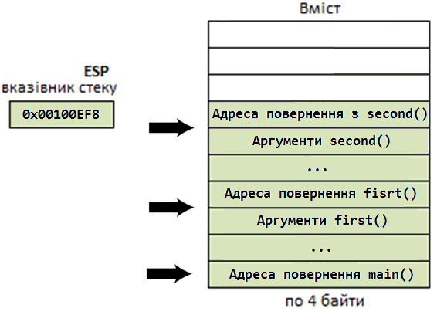

Slide 29
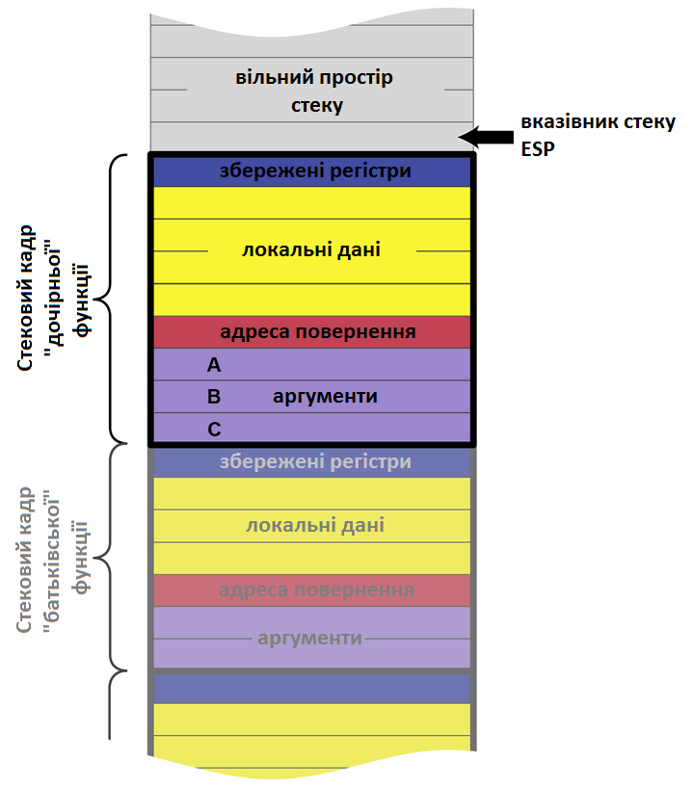
Стековий кадр – механізм передачі аргументів і виділення тимчасової пам’яті з використанням системного стеку.

Slide 30
Стековий кадр – механізм передачі аргументів і виділення тимчасової пам’яті з використанням системного стеку.
EBP (регістр) – вказівник (адреса) на стековий простір виділений для локальних змінних

Slide 31
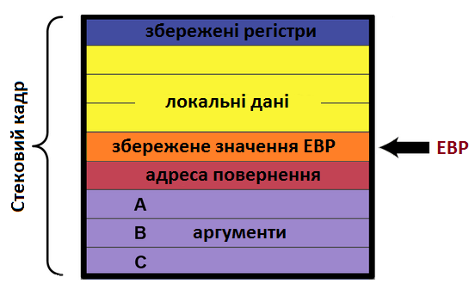
Налаштування стекового кадру
void main()
{
00D643E0 push ebp
00D643E1 mov ebp,esp
00D643E3 sub esp,0CCh

Slide 32
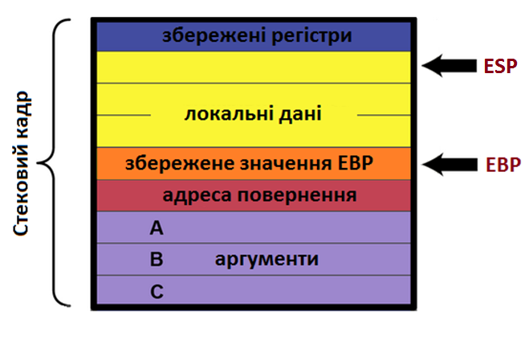
Розміщення в стеку автоматичних змінних
00D643E0 push ebp
00D643E1 mov ebp,esp
00D643E3 sub esp,0CCh

Slide 33
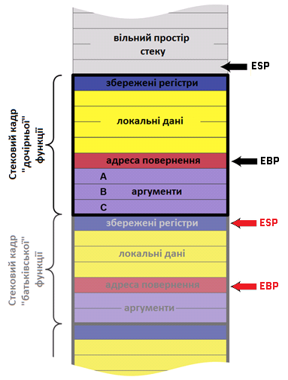
Розкрутка стеку
}
013B3D63 mov esp,ebp
013B3D65 pop ebp
013B3D66 ret
…
013B43B7 call max(013B12F3h)
013B43BC add esp,0Ch

Slide 34

ВКАЗІВНИКИ

Slide 35
Вказівник (pointer) – це змінна, яка містить адресу іншої змінної.

Slide 36
Вказівник – це змінна, яка містить адресу іншої змінної.
Вказівники та аргументи функцій

Slide 37
void swap( int* a, int* b)
{
int temp = *a;
*a = *b;
*b = temp;
}
void main()
{
int a = 2, b = 6;
swap( &a, &b );
cout << a << " " << b;
}

Slide 38
Вказівник – це змінна, яка містить адресу іншої змінної.
Вказівники та аргументи функцій
Вказівники та масиви

Slide 39
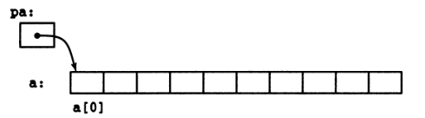
int a[ 10 ];
int* pa = &a[0];
*pa = 5;

Slide 40
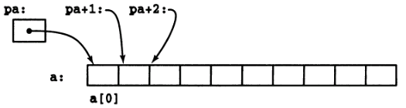
*( pa + 1 ) = 7;
pa[ 2 ] = 101;
pa = a;

Slide 41
Вказівник – це змінна, яка містить адресу іншої змінної.
Вказівники та аргументи функцій
Вказівники та масиви
Вказівники на функції

Slide 42
void sort( char szText[], int nSize, int (*compare)(const char, const char) )
{
for( int i =0 ; i < nSize - 1; i++ )
{
for( int j = nSize - 1; i < j; j-- )
{
if( (*compare)(szText[i], szText[j]) < 0 )
{
char tmp = szText[i];
szText[i] = szText[j];
szText[j] = tmp;
}
}
}
}
int comp( const char a, const char b )
{
return a > b ? 1 : a == b ? 0 : -1;
}
void main( int argc, char* argv[] )
{
char szText[] = "C++ Academy";
sort( szText, strlen(szText), &comp );
cout << szText;
}

Slide 43
Вказівник – це змінна, яка містить адресу іншої змінної.
Вказівники та аргументи функцій
Вказівники та масиви
Вказівники на функції
const та вказівники

Slide 44
const та вказівники
Вказівник на константні дані
const char* pszText = "C++";

Slide 45
const та вказівники
Вказівник на константні дані
const char* pszText = "C++";
Константний вказівник
char* const pszConstPointer = "Academy";

Slide 46
const та вказівники
Вказівник на константні дані
const char* pszText = "C++";
Константний вказівник
char* const pszConstPointer = "Academy";
Константний вказівник на константні дані
const char* const pszConstPointerConstData = pszText;

Slide 47
Вказівник – це змінна, яка містить адресу іншої змінної.
Вказівники та аргументи функцій
Вказівники та масиви
Вказівники на функції
const та вказівники
Повернення вказівника на автоматичний об’єкт з функції

Slide 48
Вказівник – це змінна, яка містить адресу іншої змінної.
Вказівники та аргументи функцій
Вказівники та масиви
Вказівники на функції
const та вказівники
Повернення вказівника на автоматичний об’єкт з функції
Проблеми з вказівниками

Slide 49
Помилковий вказівник – кошмар програміста !
Дуже важко знайти помилку, оскільки невірне значення вказівника – не помилка
Запис в неправильну адресу може пошкодити процес
Міна сповільненої дії

Slide 50
Посилання (reference) – неявний вказівник. Можна розглядати як ще одне ім’я об’єкту.

Slide 51
Передача параметрів через посилання
void swap( int& a, int& b)
{
int temp = a;
a = b;
b = temp;
}

Slide 52
Повернення посилань
static char szText[] = "I Love C++";
char& replace( int i )
{
return szText[ i ];
}
void main()
{
replace( 3 ) = 'i';
cout << szText;
}

Slide 53
Незалежні посилання
int x = 3;
int& ref = x;
ref = 2;
cout << x;
int* p = &x;
int& refP = *p;

Slide 54
Обмеження на посилання
Посилання ініціалізуються при створенні
Не можна визначити адресу посилання
Не можна створити вказівник на посилання
“Нульове” посилання не існує
За допомогою силки не можна звернутися до бітового поля

Slide 55
Різниця між вказівниками та посиланнями
Вказівник можна змінювати, посилання ні
Вказівник може не вказувати на об’єкт
Посилання зобов’язує передавати аргумент в функцію
Арифметичні операції виконуються над вказівником, у випадку силки – над об’єктом з яким зв’язана силка
Посилання не треба перевіряти на коректність, вказівник треба

Slide 56
Робота з динамічною памя’ттю

Slide 57
malloc, free

Slide 58
void* malloc (size_t size);
void* calloc (size_t num, size_t size);
void* realloc (void* ptr, size_t size);
void free (void* ptr);

Slide 59
malloc, free
new, delete

Slide 60
вказівник = new тип(початкове значення);
int* piNumber = new int( 100 );
delete вказівник;
delete piNumber;

Slide 61
malloc, free
new, delete
new[], delete[]

Slide 62
вказівник = new тип[ розмір ];
int* paiArray = new int[ 10 ];
paiAttay[ 0 ] = 5;
delete [] вказівник;
delete [] paiArray;

Slide 63
malloc, free
new, delete
new[], delete[]
new кидає виключення (exception)

Slide 64
int* piPointer = NULL;
try
{
piPointer = new int( 0 );
}
catch( bad_alloc ob )
{
// error
}
int* piPointer = new (nothrow) int( 100 );

Slide 65
Недоліки malloc
Потрібно перевіряти значення яке повертається
Знижується читабельність коду, оскільки код програми мішається з кодом обробки помилок
Значення, що повертається може містити недостатньо інформації
Конструтори та деструктори не можуть повертати значення

Slide 66
malloc, free
new, delete
new[], delete[]
new кидає виключення (exception)
Використовуйте правильну форму оператора delete !

Slide 67
malloc, free
new, delete
new[], delete[]
new кидає виключення (exception)
Використовуйте правильну форму оператора delete !
Відмінність malloc/free та new/delete

Slide 68
Відмінність malloc/free та new/delete
new викликає конструктор, delete – деструктор
new кидає exceptions, malloc – NULL
new потрібен для роботи з об’єктами, malloc – безпосередньо з пам’яттю

Slide 69
New та delete без ініціалізації
int* pnBuffer =
(int*)operator new( 50 * sizeof(int) );
...
operator delete( pnBuffer );

Slide 70
malloc, free
new, delete
new[], delete[]
new кидає виключення (exception)
Використовуйте правильну форму оператора delete !
Відмінність malloc/free та new/delete
Не використовуйте одночасно malloc/free та new/delete

Slide 71
set_new_handler

Slide 72
#include <iostream>
using namespace std;
void no_memory ()
{
cout << "Failed to allocate memory!\n";
exit (1);
}
void main ()
{
set_new_handler( no_memory );
int* p = new int[ 0x1FFFFFFF ];
}

Slide 73
set_new_handler
Можна перевантажити оператори new та delete

Slide 74
void* operator new( size_t nSize )
{
return malloc( nSize );
}
void operator delete( void* ptr )
{
if( ptr ) free( ptr );
}
void main ()
{
int* p = new int;
delete p;
}

Slide 75
Причини перевантаження new/delete
Можна збільшити швидкодію за рахунок кешування: при видаленні не звільняти пам’ять, а зберігати в кеші
Можна виділяти пам’ять зразу для декількох об’єктів
Можна реалізувати власний garbage collector
Можна вести лог виділення/звільнення пам’яті

Slide 76
set_new_handler
Можна перевантажити оператори new та delete
Перевантажуйте обидва оператори new та delete

Slide 77
set_new_handler
Можна перевантажити оператори new та delete
Перевантажуйте обидва оператори new та delete
Memory Leak

Slide 78
set_new_handler
Можна перевантажити оператори new та delete
Перевантажуйте обидва оператори new та delete
Memory Leak
Placement new

Slide 79
int* pnBuffer
= (int*)malloc( 100 * sizeof(int) );
int* pnValue = new( pnBuffer ) int ( 40 );

Slide 80
Особливості буферизованого new
Використовується коли потрібно “жорстко” задати адресу об’єкту
Неможна викликати delete
Слід самому викликати деструтор
Слід звільняти буфер

Slide 81
Література
Керниган, Ричи. Язык C
C++ Standard
Бьерн Страуструп. Язык программирования С++
Шилдт Г. Полный справочник по C++
Скотт Мейерс: Наиболее эффективное использование C++
Скотт Мейерс. Эффективное использование C++
Дьюхэрст С.К.- Скользкие места C++
http://www.opennet.ru/base/dev/stack_intro.txt.html

